Slide 1
No esclavos, sino hermanos: mensaje del Papa Francisco en ocasión de la XLVIII Jornada Mundial de la Paz del 1º de enero de 2015
William Pleitez
6 de febrero de 2015

Slide 2
Presentación alrededor de tres ideas planteadas en el mensaje del Papa Francisco

Slide 3
Idea 1. Vocación del hombre: no esclavos, sino hermanos
¿Por qué nos cuesta tanto vernos como hermanos?
Causa ontológica
Porque cuando el pecado corrompe el corazón humano lo aleja del Creador y de sus semejantes. Éstos ya no se ven como seres de la misma dignidad, como hermanos y hermanas en la humanidad, sino como objetos.
Según el IDHES 2013, en El Salvador, esto ha sido en gran medida el resultado de tres rémoras culturales: el racismo, el machismo y el autoritarismo.

Slide 4
Racismo
En 1511, fray Antón de Montesinos, en un célebre sermón, preguntó a los españoles: “Decid, ¿con qué derecho y con qué justicia tenéis en tan cruel y horrible servidumbre aquestos indios? ( ...) ¿Cómo los tenéis tan opresos y fatigados, sin dalles de comer ni curallos en sus enfermedades, que de los excesivos trabajos que les dais incurren y se os mueren, y por mejor decir, los matáis por sacar y adquirir oro cada día? (...) ¿Estos, no son hombres? ¿No tienen ánimas racionales? ¿No sois obligados a amallos como a vosotros mismos? ¿Esto no entendéis? ¿Esto no sentís?”
1811. Un hacendado: “los indios son unos haraganes, flojos, indolentes, borrachos, y si no se les apremia con rigor, nada hacen, porque son como las bestias”

Slide 5
Finales del siglo XIX. David J. Guzmán: población nacional en cuatro grupos: a) Indígenas: “serios, taciturnos, degradados en sus facultades de sus antepasados (los mayas):producción para autoconsumo. b) Mestizos: portadores de energía de europeos (negociantes, médicos, abogados, magistrados, curas y militares), al llegar al poder suelen degenerar en dictadores crueles. c) Zambos: en facultades intelectuales “sacan el término medio de ambas razas”, suelen convertirse en “malvados y fascinerosos”.d) Blancos o criollos: dictar las leyes y dirigir la sociedad
1932. Terrateniente de occidente. “Ellos tienen el germen de sangre pícara, de una raza conquistada. Se cometió con ellos el gravísimo, el peligrosísimo error de concederles derechos ciudadanos. Eso fue enormemente malo para el país. Se les dijo que eran libres, que de ellos también era la nación, y que tenían pleno derecho de elegir sus jefes y mandar."

Slide 6
Todavía quedan muchos resabios:
‘Ya le salió el indio’.
‘Este es puro indio’.
‘Este es más terco que un indio’.
‘Indio holgazán’.
Muchos de estos epítetos fueron trasladados luego a la población campesina.

Slide 7
El machismo:
Código Civil de 1880: la mujer no puede, sin autorización del marido, celebrar contrato alguno, ni desistir de un contrato anterior, ni remitir una deuda, ni aceptar o repudiar una donación, herencia o legado, ni adquirir a título oneroso o lucrativo, ni enajenar, hipotecar o empeñar
Es hasta en la Constitución de 1950 que se reconoce la ciudadanía para todos los salvadoreños “sin distinción de sexo”.
Hoy, del total de propietarios de tierras agrícolas sólo un 18% son mujeres
En el ámbito laboral, su remuneración promedio equivale al 80% de la de los hombres, pese a trabajar en promedio una hora más.
Cada 3 horas al menos una adolescente sufre violencia sexual.

Slide 8
El autoritarismo
Tendencia a querer resolver los problemas por la fuerza
1932. Terrateniente de Juayúa, dice; “Nos gustaría que esta raza pestilente fuera exterminada. Necesitamos la mano fuerte del gobierno, sin pedirle consejos a nadie, porque hay gentes piadosas que predican el perdón, porque ellas no se han visto todavía con su vida en un hilo. Hicieron bien en Norteamérica, de acabar con ellos; a bala, primero, antes de impedir el desarrollo del progreso de aquella nación; mataron primero a los indios, porque éstos nunca tendrán buenos sentimientos de nada. Nosotros, aquí, los hemos estado viendo como de nuestras familias, con todas las consideraciones, y ya los vieran ustedes en acción! Tienen instintos feroces”.

Slide 9
1961: un grupo de ciudadanos que abogaba por medidas extremas para combatir el crimen decía: “Todos estos individuos, se aconsejará, deberán ser capturados y conducidos a la policía en donde deberá rapárseles y en seguida teñírseles las manos con substancias químicas indelebles, salvo que se las quemen con líquidos corrosivos.” (Diario EL Popular)
1977: “Las cosas se están asemejando a las que ocurrieron en Chile en tiempos de Allende…se deben hacer a un lado (…) los “consejos” impartidos desde fuera, dentro de los “paquetes” de los mentados “derechos humanos”, que tanto daño están causando y causarán a los pueblos y sus economías.” (Diario de Hoy, noviembre de 1977)
Mano dura, súper mano dura, ultra mano dura

Slide 10
Idea 2. Aunque la esclavitud está oficialmente abolida, todavía hay millones de personas privadas de su libertad y obligadas a vivir en condiciones similares a la esclavitud.
¿Quiénes viven como esclavos hoy?
Santo Padre: personas con trabajo precario, emigrantes, deportados, personas obligadas a ejercer la prostitución, víctimas de extracción y venta de órganos, niños de la calle, cautivos por grupos terroristas.
¿Causas? Pobreza, falta de acceso a la educación, escasas oportunidades de trabajo, corrupción, violencia, consumismo.
¿Y en El Salvador?

Slide 11
48% de la población subutilizada (42% subempleada y 6% desempleada).
21% de jóvenes de 15 a 24 años no estudia ni trabajan
Apenas 22% de la población adulta mayor recibe pensión.
60,000 personas por año abandonan el país anualmente en busca de mejores oportunidades.
Más de 20,000 personas son deportadas anualmente.
Una de cada 12 niñas ya ha estado embarazada al cumplir los 15 años, y cuatro de cada 10 en el grupo de 15 a 19.
60 muertes violentas por cada 100,000 habitantes.
El consumo representa el 103% del PIB
36% de la población vive en condición de pobreza

Slide 12
Idea 3. Hay que globalizar la fraternidad, no la esclavitud y la indiferencia
¿Por qué hemos fallado en asegurarle a todos los habitantes de la República el goce de la libertad, la salud, la cultura, el bienestar económico y la justicia social, como lo señala la Constitución de la República?

Slide 13
Porque como sociedad hemos sido reacios a “ver las cosas desde la posición ventajosa de la gente” nos diría Mahbub ul Haq
O porque hemos sido indiferentes al "deber de escuchar la voz de los pobres y romper las cadenas de la injusticia” nos diría el Papa Francisco
Discurso, Manila, Filipinas, 15 de enero de 2015

Slide 14
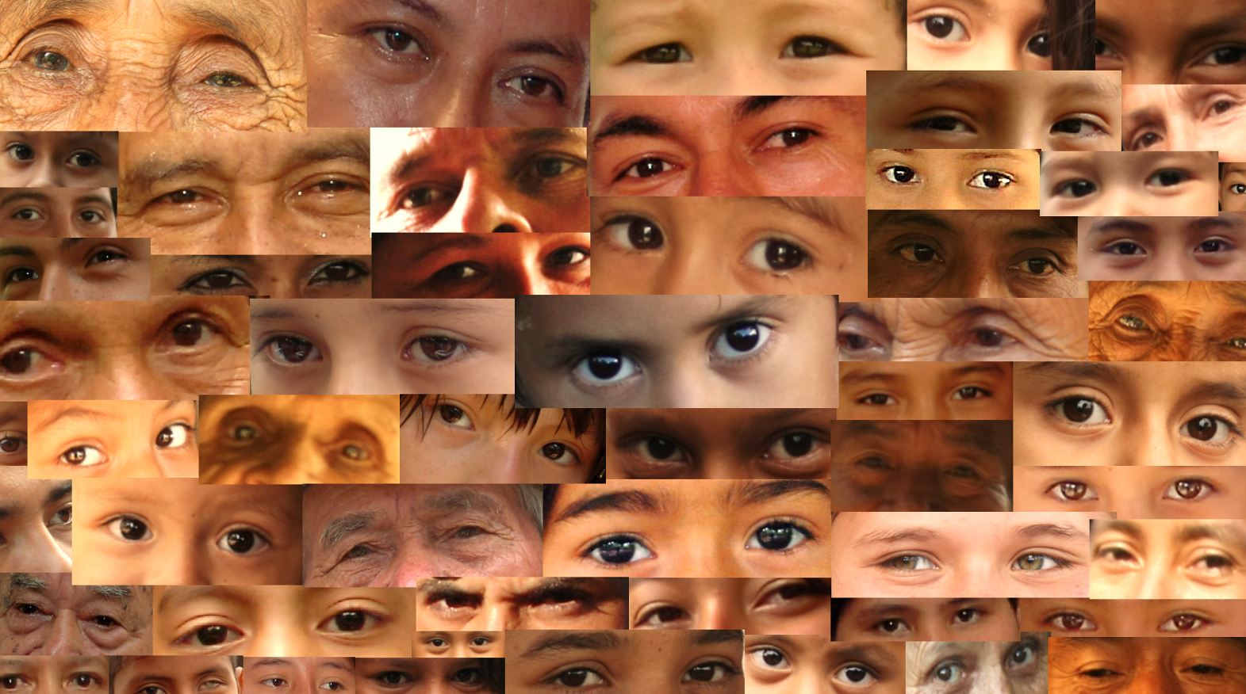
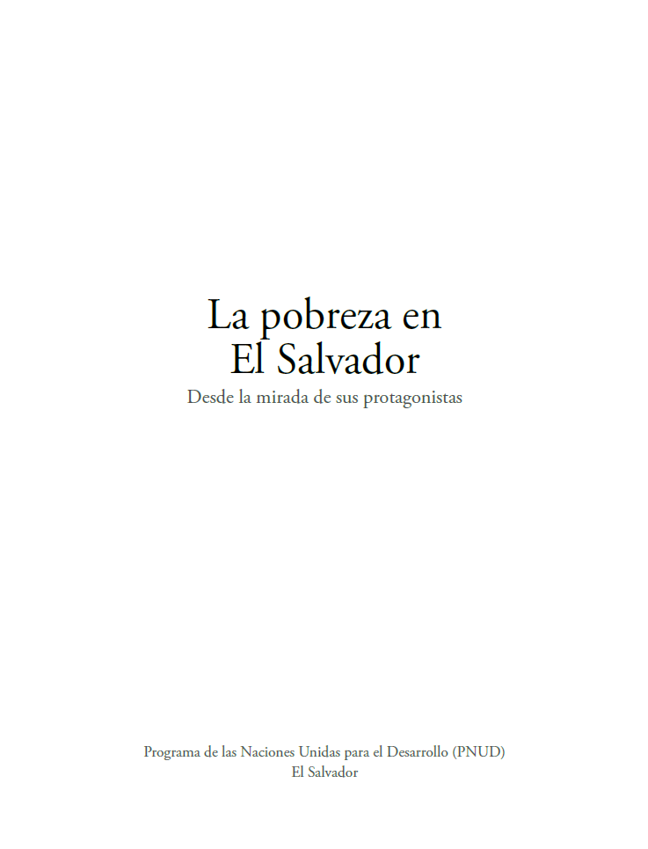

Slide 15
En 2012, PNUD inició un proyecto con el objetivo de mejorar el diagnóstico y la medición de la pobreza en el país.
Se trataba de un proyecto con vocación política y técnica.
Lo cierto es que terminó siendo más que un proyecto político y técnico.
Fue además un proyecto educativo, porque aprendimos a entender la pobreza, no sólo a través de conceptos y números, sino también por las historias y dramas humanos que nos fueron compartidos en los conversatorios realizados.
Finalmente, terminó siendo un proyecto empático, porque nos llevó a ponernos en los zapatos de aquellas personas a quienes como organización nos debemos: las que viven en pobreza, exclusión y marginación.

Slide 16
¿Por qué dicen ustedes que son pobres?

Slide 17
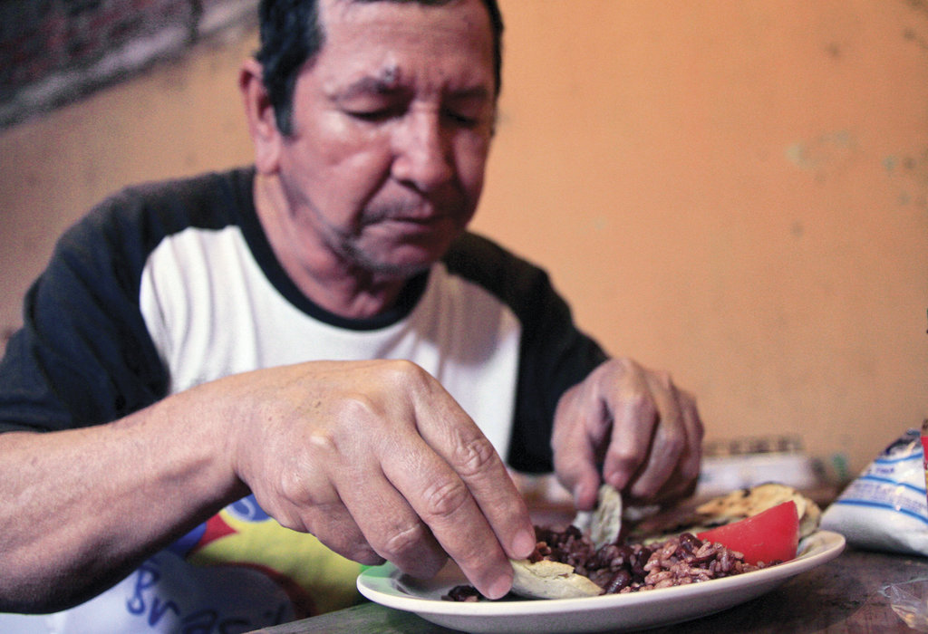
“Bueno, mire lo que comemos”

Slide 18
“Bueno, mire lo que comemos”
“Uno aquí siempre come lo mismo, tortillas y frijoles, y cuando se pone peor la cosa, nos toca comer salteado”
Jorge, Boca Poza, La Libertad
“Cuando la cosa se pone seria, aunque yo no coma, pero por lo menos que coman mis hijos”
Madre de familia, San Chico, Comasagua

Slide 19
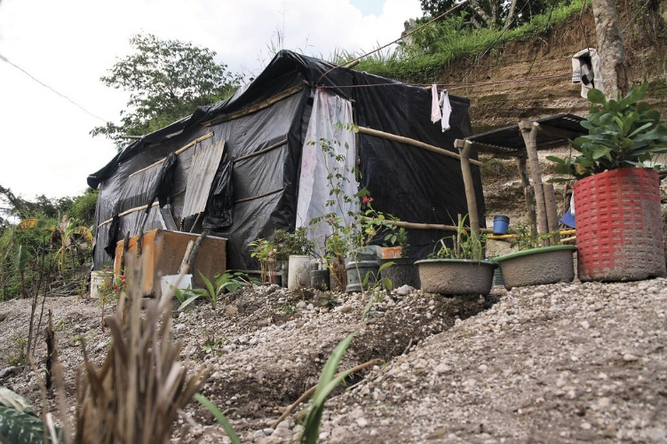
“Vea dónde vivimos”

Slide 20
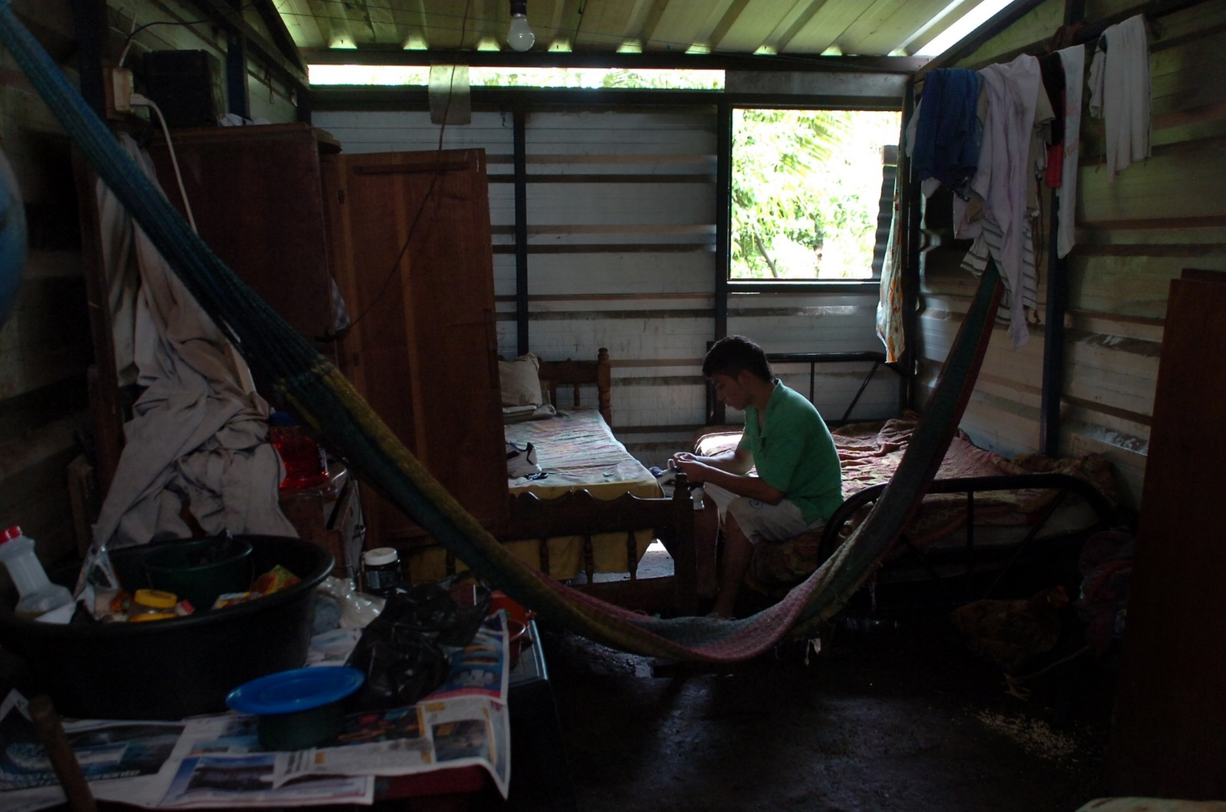

Slide 21
“Vea dónde vivimos”
“Si aquí vivimos amontonados y en medio de la suciedad, como que fuéramos cuches”
Sandra, Chorro Abajo, Izalco
“Vivimos ahí buscando que no se nos haga lodazal por los hoyos en el techo, rebuscándonos por tener una pared de lámina más o menos, no como que es zaranda”
Jóvenes, Altos del Matazano, Santa Tecla

Slide 22
“Vea dónde vivimos”
“Para mí ser pobre es no tener una vivienda digna. A uno lo que le toca es dormir en el suelo. En el polvo uno tira capas y se acuesta, pero en el suelo enlodado, ¿cómo?”
José, La Esperanza, Tepecoyo
“Mire muchacho, por allá está el baño, ahí vaya usted y búsquelo, estos chuchos no hacen nada. Es que no le voy a mentir, la verdad me da pena el baño de nosotros”
Rina, Santa Lucía, San Julián

Slide 23
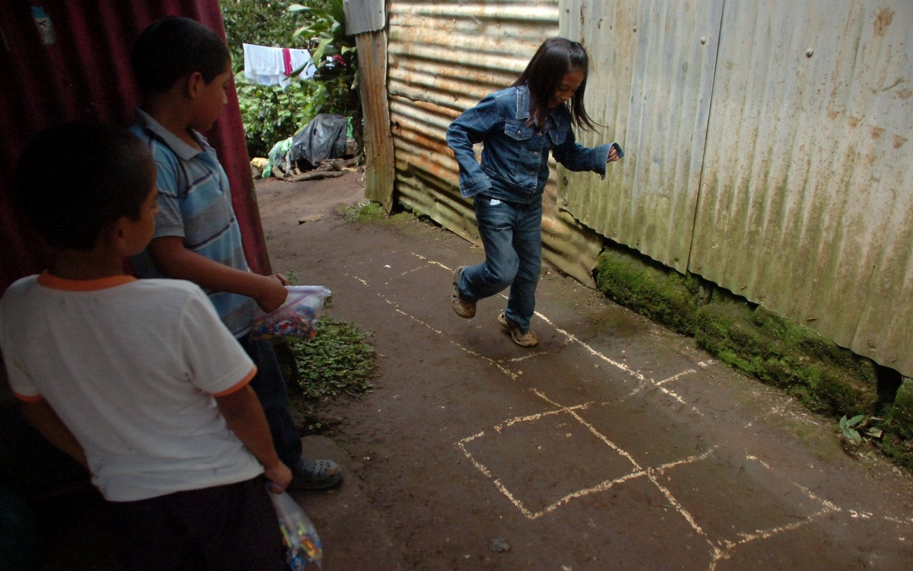
“Mire, nosotros no pasamos de lo mismo: trabajar y dormir, trabajar y dormir”

Slide 24
“Mire, nosotros no pasamos de lo mismo: trabajar y dormir, trabajar y dormir”
“La divierta para nosotros no existe”
Kimberly, comunidad El Trébol, Metapán
“¿Tiempo libre? Bueno, prácticamente (no tengo) nada. Solo (paso) en el trabajo, si no, paso en la casa. Cuando hay lugar, voy a traer leña; si no, agarro la Biblia y me pongo a leer un rato”
Yesenia, Dos Amates, Chiltiupán

Slide 25
“Como no hay nada cerca, con los bichos lo que nos gusta es jugar a ver las motos y bicis que pasan los domingos”
Arístides, Altos del Matazano, Santa Tecla
“Yo no salgo, no tengo dinero para ir a vagar. ¿Cómo le digo a mi esposa te voy a invitar? ¿De dónde? (Si usted) no trabaja, no hay dinero. Mi esposa me dice: “viejo, ¿cuándo vamos a ir con los niños a pasear al pueblo o a la capital?. Híjole, digo yo.”
Don Julio, Santo Domingo, Guazapa

Slide 26
Y, ¿por qué creen ustedes que se encuentran en está situación?

Slide 27
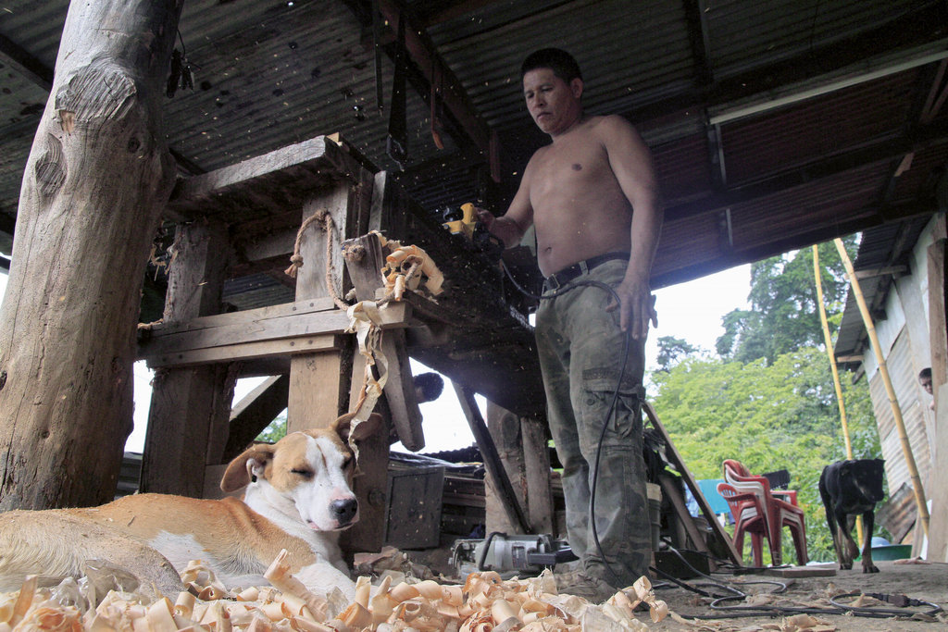
“¡Ah, porque aquí no hay trabajo!”

Slide 28
“¡Ah, porque aquí no hay trabajo!”
“Si hay trabajo, me alegro porque sé que aunque gane poco va a haber para la comidita. El problema es que hoy lo buscan a uno para trabajo, mañana ya no, y así van los días, salteados. Es una pobreza que nos llega porque no tenemos trabajo todos los días”
Francisco, Santa Lucía, San Julián
“Yo lo que más deseo es tener un trabajito estable que me permita ganar lo suficiente para mantener el hogar. Si mire, para uno el (salario) mínimo que importa es el que llegue a la bolsa siempre.
Amada, La Mascota, San Miguel

Slide 29
“¡Ah, porque aquí no hay trabajo!”
“¡Yo trabajo de lo que sea! ¿Uno qué va a andar pidiendo gusto? Si yo voy a lavar, no es que a mí me guste. Yo soy costurera. Yo le confecciono una camisa como la que usted carga. Pero si me dicen, “andá lavá”, lo voy a hacer porque me van a pagar”
Lupe, Dos Amates, Chiltiupán
“Antes decían ‘¿tiene sexto grado?’, ‘sí’, a pues ya iba a trabajar. Ahora no, hoy cuesta, para un bachiller no es tan fácil que consiga trabajo”
Felipe, San Luis, La Paz

Slide 30
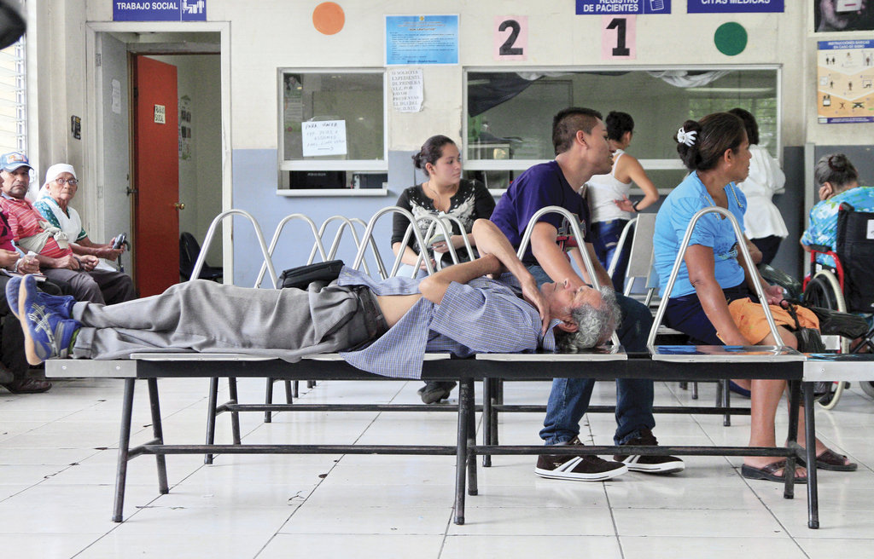
“Y cuidadito si nos enfermamos”
Hospital Rosales, San Salvador

Slide 31
“Y cuidadito si nos enfermamos”
“Si uno está alentadito, la alegría es trabajar para ganarse el pan de cada día, pero cuidadito si se enferma, porque lejos de ganar lo que le vienen son gastos”
Ovidio, Tierras de Israel, San Pedro Masahuat
“Si voy a la clínica, me tengo que ir a las seis y vengo regresando a las cinco de la tarde, perdiendo el día de trabajo. Y para rematar la receta cuesta treinta dólares”
María, Boca Poza, La Libertad

Slide 32
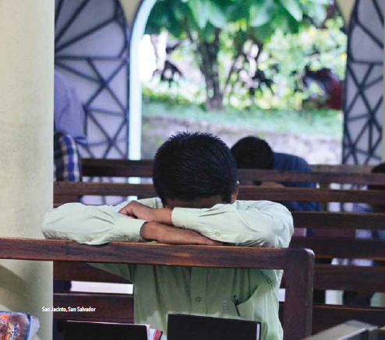
“Y cuidadito si nos enfermamos”
““A veces a uno no lo operan porque falta dinero… Entonces uno se queda esperando que Dios lo sane, porque es el único doctor que nosotros tenemos”
Jesús, El Trébol, Santa Tecla

Slide 33
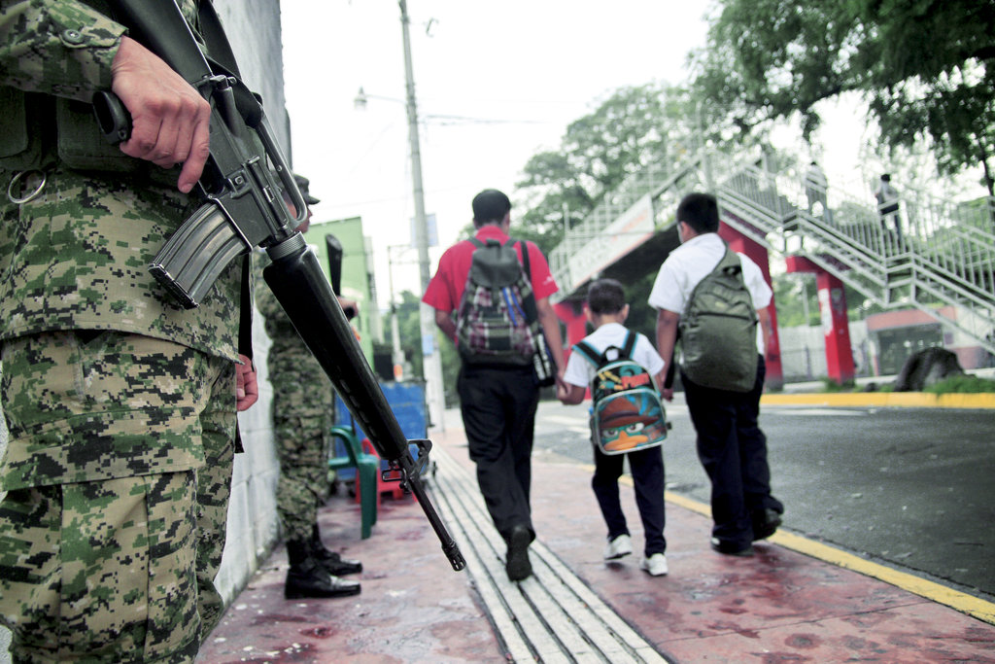
“Ya no se diga si uno llega a perder lo poco que tiene”

Slide 34
“Ya no se diga si uno llega a perder lo poco que tiene”
“Uno no sale por cuidar la casa, mire, puede venir algún pícaro a quitar el poquito de maicito que uno ha recogido”
Soledad, El Llano, Santa Ana
“A mí me gusta el futbol, pero no me puedo llevar a mi señora, porque un día que me la llevé, ese día se me metieron (los ladrones) a la casa”.
Mauricio, Chorro Arriba, Izalco

Slide 35
Mire, pero hay algo que de los que no nos han hablado ¿Y la educación?

Slide 36
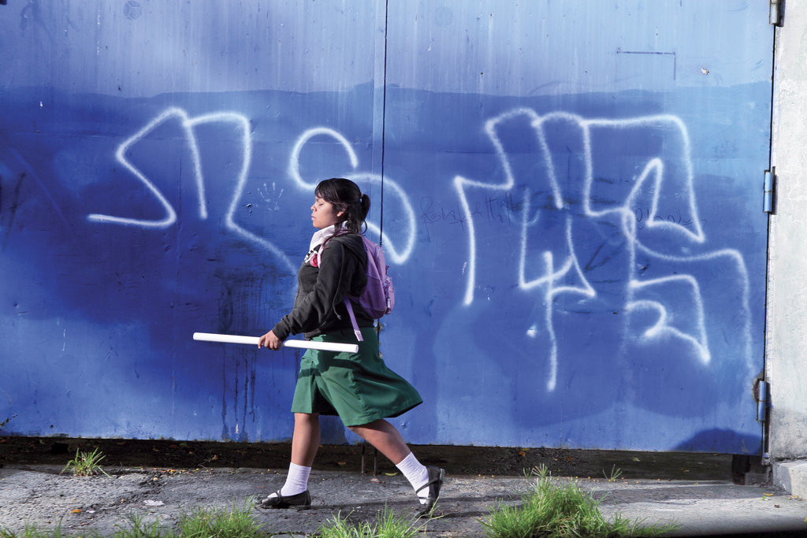
“Ah, es que esa hubiera sido la solución”

Slide 37
“Ah, es que esa hubiera sido la solución”
“Los que no tenemos noveno, ni bachillerato no tenemos oportunidades”.
Jóvenes, San Benito, Cojutepeque
“En este tiempo usted puede tener su estudio, puede ser universitario, pero si en ese lugar no hay alguien que de verdad lo conozca a usted, que lo palanqueyen, hoy no hay trabajo, ni para los estudiados”
Xiomara, Santa Lucía, San Julián

Slide 38
“Ah, es que esa hubiera sido la solución”
“Aquí todos me conocen de ser viuda soltera; tengo doce años de trabajar solo yo; me quedaron cuatro hijos, el primero ya me está cursando noveno, por la ayuda de Dios.
Pero hasta aquí lo voy a dejar en noveno, ya las fuerzas no me dan, me siento cansada… Él me dice “eso no lo diga, mamá” y los otros “ya no vamos a estudiar, mamá, mucho sufre usted”
Alba, Dos Amates, La Libertad

Slide 39
“Ya ven, ahora entienden cuando les decía que esto de la pobreza es lo más pésimo que puede haber… imagínese usted viviendo sin saber si tiene para mañana, eso es la pobreza”
Rigoberto, Santo Domingo, Guazapa

Slide 40
¿Cómo le hacen ustedes para salir adelante?

Slide 41
“Algunos, por la gracia de Dios, recibimos ayuda de otra gente que está mejor”
“Ah, bueno, nos cambiamos de ubicación para tener más comercio”
“Tenemos unos parientes en los Estados que nos mandan de vez en cuando unas fichitas”
“Pues, él encontró trabajo de vigilante en la ciudad y de ahí comemos todos”

Slide 42
“Yo no me siento pobre. La pobreza es un complejo que le viene a uno en la mente.
Aunque vivamos pobres, yo en mi ser me siento bien, porque todavía puedo trabajar… un hijo de Dios no tiene que declararse en derrota”
Alicia, San Chico, Comasagua

Slide 43
La prioridades de la población pobre
Seguridad alimentaria y ciudadana
Vivienda
Esparcimiento
Trabajo
Salud
Educación

Slide 44
Cierre del mensaje del Papa
¿Qué has hecho con tu hermano? (cf. Gn 4,9-10).
Ante la globalización de la indiferencia, que ahora afecta a la vida de tantos hermanos y hermanas, nos pide que seamos artífices de una globalización de la solidaridad y de la fraternidad, que les dé esperanza y los haga reanudar con ánimo el camino, a través de los problemas de nuestro tiempo y las nuevas perspectivas que trae consigo, y que Dios pone en nuestras manos.

Slide 45


Slide 46
Fin

